Slide 1
FPGA Introduce 2022.03.30
指導教授：范志鵬
主講人：林軒宇

Slide 2
Outline
EGO1
元件及腳位對應
Vivado 2018.2

Slide 3
Outline
EGO1
元件及腳位對應
Vivado 2018.2

Slide 4
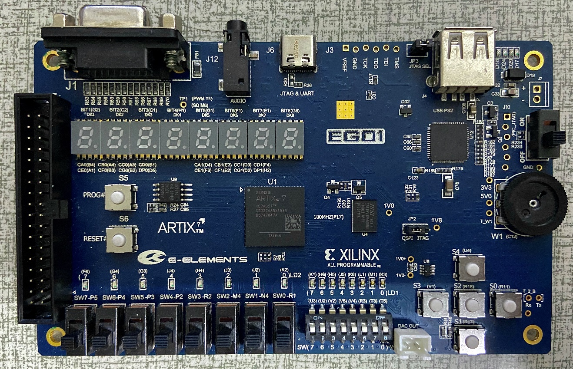


EGO1
EGO1是依元素科技基於 Xilinx Artix-7 FPGA研發的可攜式數模混和基礎教學平台。EGO-XA7配備的FPGA具有大容量高性能等特點，能實現較複雜的數位邏輯設計。

Slide 5
EGO1
VGA
JTAG & UART
Audio
USB
7 Segment
Display
ON/OFF
GPIO
Switch
8bit DIP
Button

Slide 6
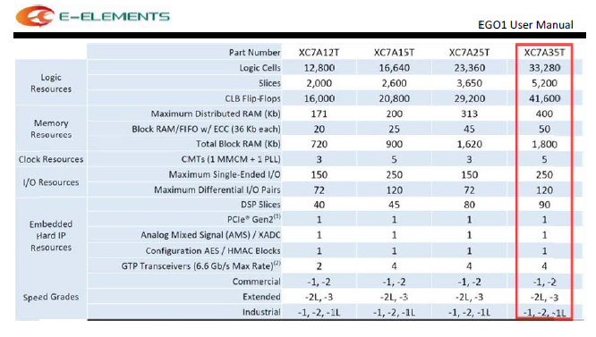
EGO1

Slide 7
Outline
EGO1
元件及腳位對應
Vivado 2018.2

Slide 8
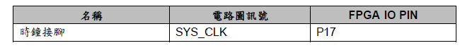
元件及腳位對應
EGO-XA7 搭載一個100MHz的時鐘晶片，輸出的時鐘訊號直接與FPGA全域時鐘輸入接腳(P17)相連。

Slide 9
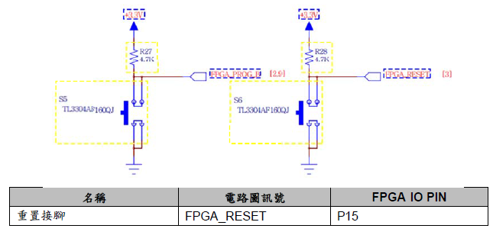
元件及腳位對應
專用按鍵
PROG：擦除FPGA配置
RESET：邏輯重置

Slide 10
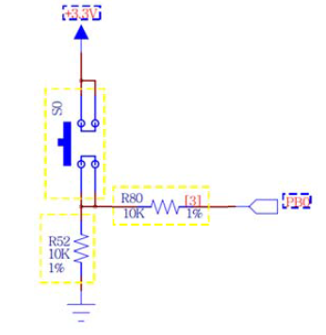
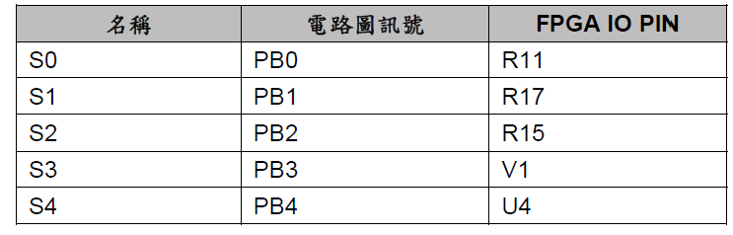
元件及腳位對應
通用按鍵(S0 ~ S4)
預設為低電位，按鍵按下時輸出高電位

Slide 11
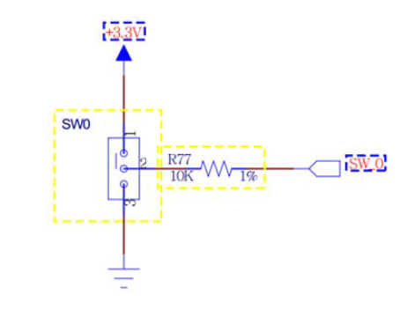
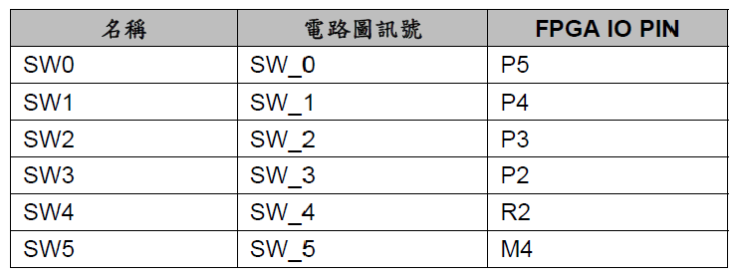
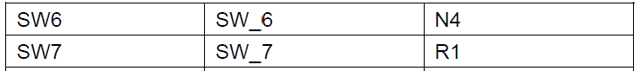
元件及腳位對應
開關(Switch)
預設為低電位，向上撥動輸出高電位

Slide 12
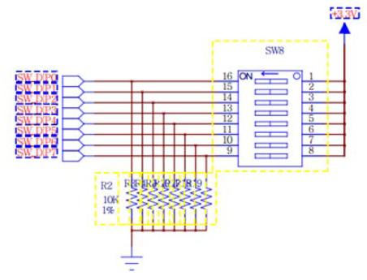
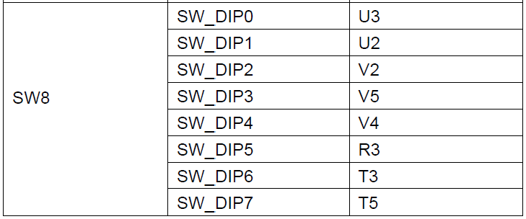
元件及腳位對應
8bit 指撥開關(DIP Switch)
預設為低電位，向上撥動輸出高電位

Slide 13
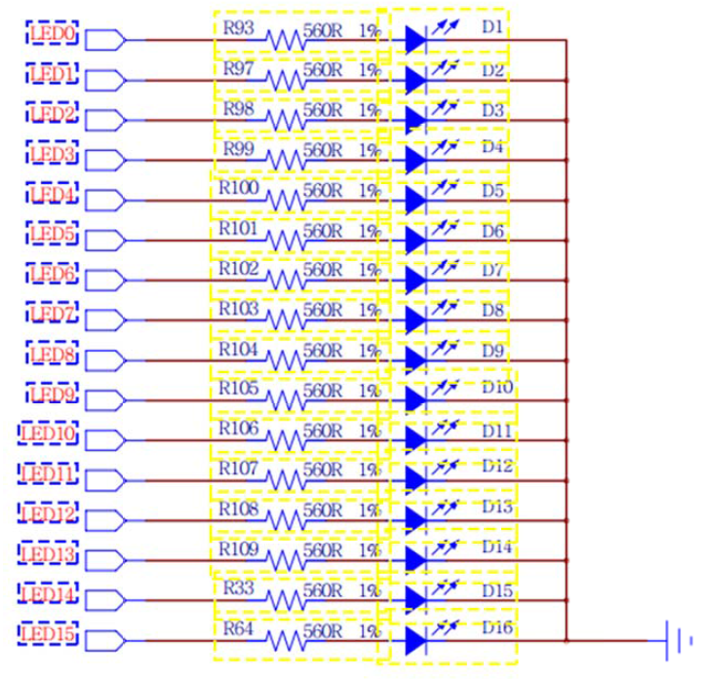
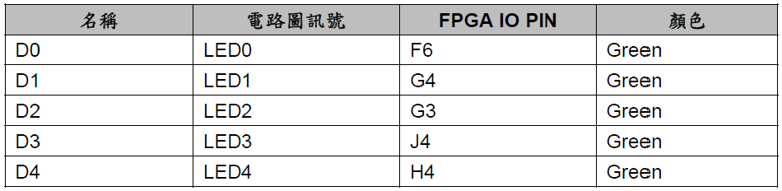
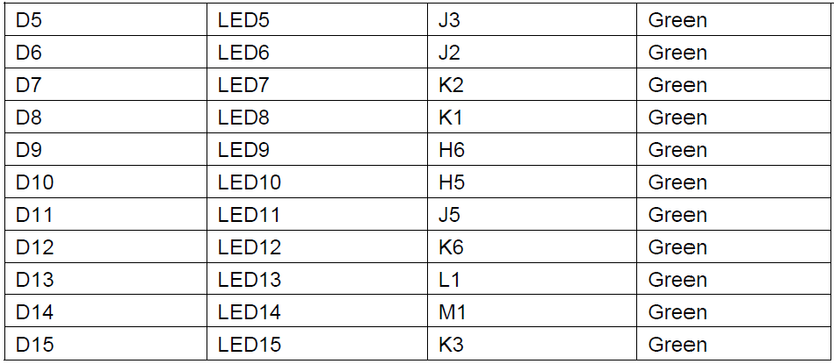
元件及腳位對應
LED燈
輸出高電位時被點亮

Slide 14
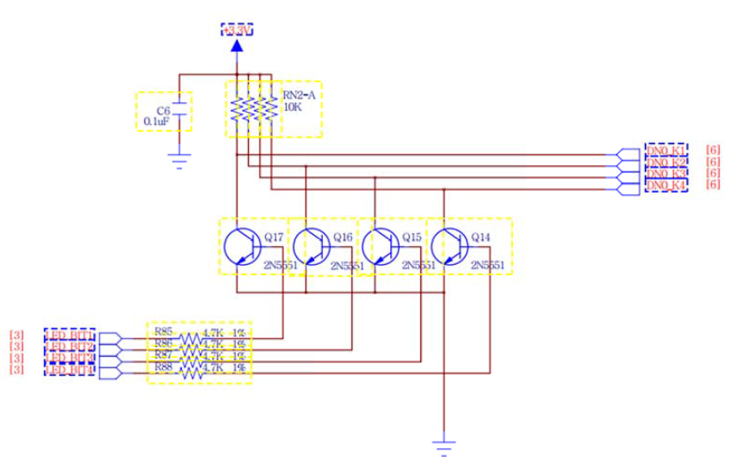
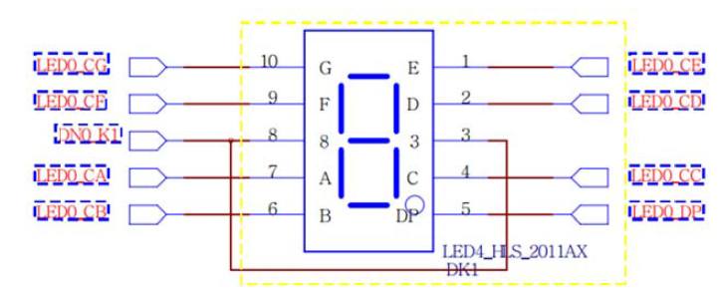
元件及腳位對應
七段顯示器(7 Segment Display)
顯示器為共陰極顯示器，即公共極輸入低電位。
操控多顯示器需片選信號及段選信號。片選信號及段選信號須皆為高電位，顯示器上對應位置才可以被點亮。

Slide 15
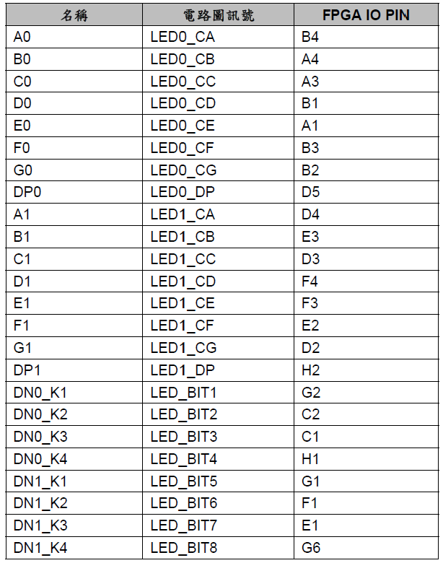
元件及腳位對應
七段顯示器(7 Segment Display)
段選信號
片選信號

Slide 16
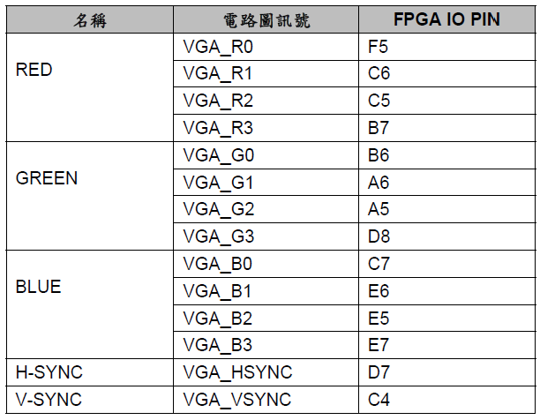
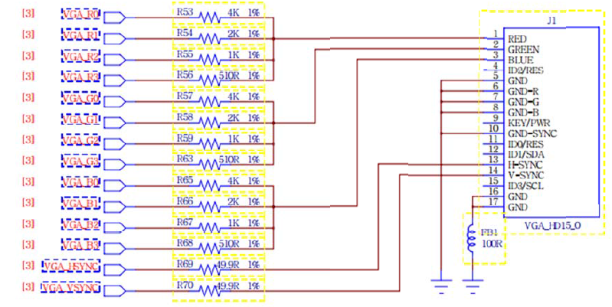
元件及腳位對應
VGA介面
EGO-XA7上的VGA介面通過14位元信號線與FPGA連接，紅、綠、藍三個顏色信號各占4位，另外還包括水平同步和垂直同步信號。

Slide 17
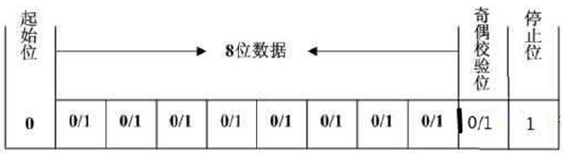
元件及腳位對應
UART
全稱為通用非同步收發器，是實現設備之間低速資料通信的標準協議。”非同步”指不需要額外的時鐘線進行資料的同步傳輸，雙方約定在同一個頻率下收發資料，此介面只需要兩條信號線(RXD、TXD)就可以完成資料的相互通信，接收盒發送可以同時進行，也就是全雙工。
收發的過程，在發送器閒置時間，資料線處於邏輯1狀態，當有資料要傳輸時，首先使資料線狀態為0，之後是8個資料位元、一位元校驗位、一位元停止位，停止位用於標示一幀的結束，接收過程亦類似。

Slide 18
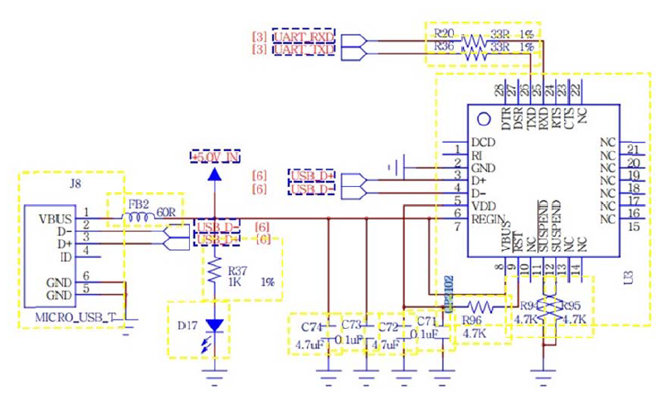
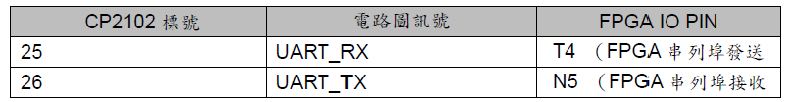
元件及腳位對應
UART

Slide 19
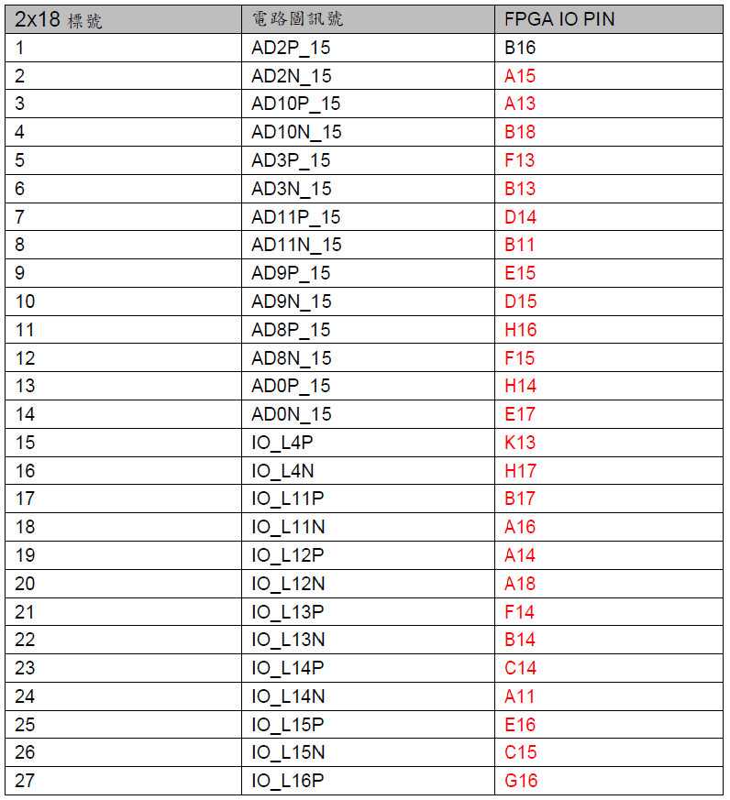
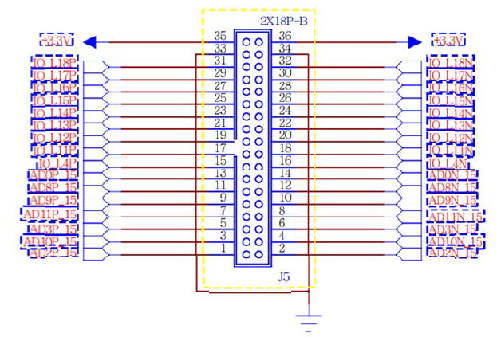
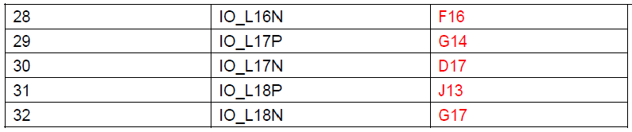
元件及腳位對應
GPIO (32雙向I/O)

Slide 20
Outline
EGO1
元件及腳位對應
Vivado 2018.2

Slide 21
Vivado 2018.2
專案不能有中文路徑、不能以數字開頭
程式碼加入註解 ( /*...*/ or //… )
在D槽以自己的學號創建新資料夾，之後全部上課資料都放裡面，避免公共電腦過於混亂
不要Copy同學的程式碼 ! ! !

Slide 22
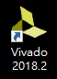
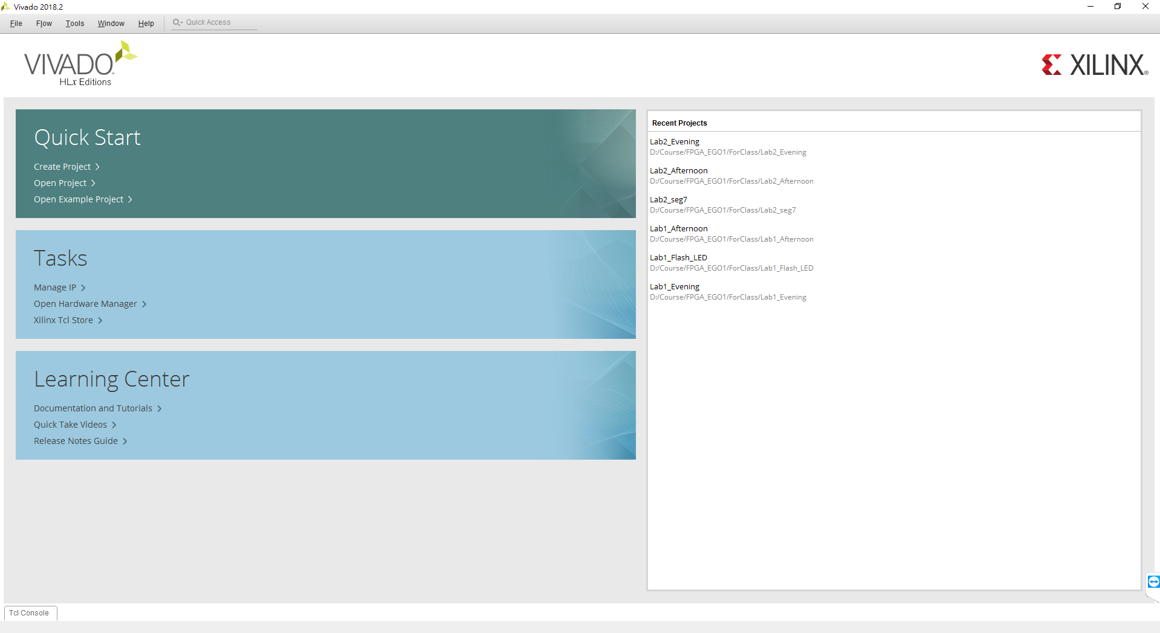
Vivado 2018.2
開啟 Vivado 2018.2

Slide 23
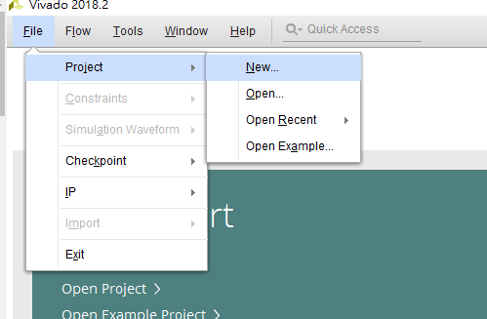
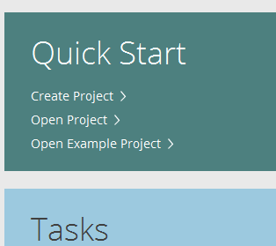
Vivado 2018.2
創建專案 / 開啟專案
創建專案
開啟專案
創建專案
開啟專案

Slide 24
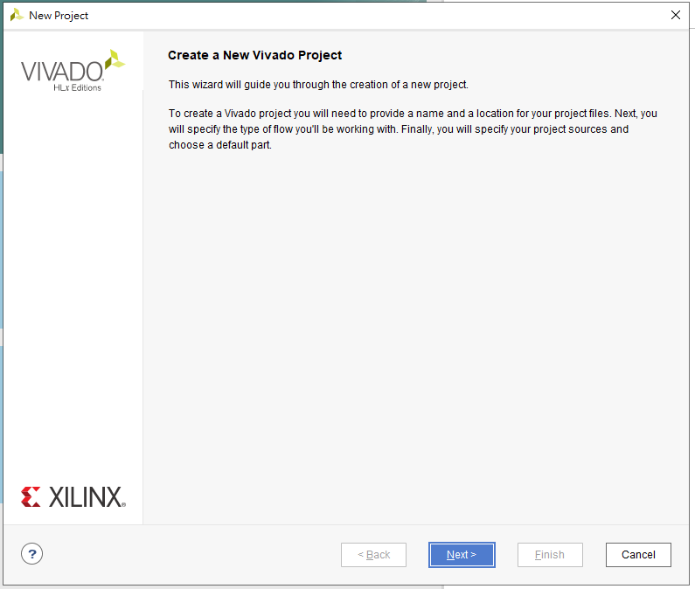
Vivado 2018.2
創新專案
無意義開場白
直接“Next”

Slide 25
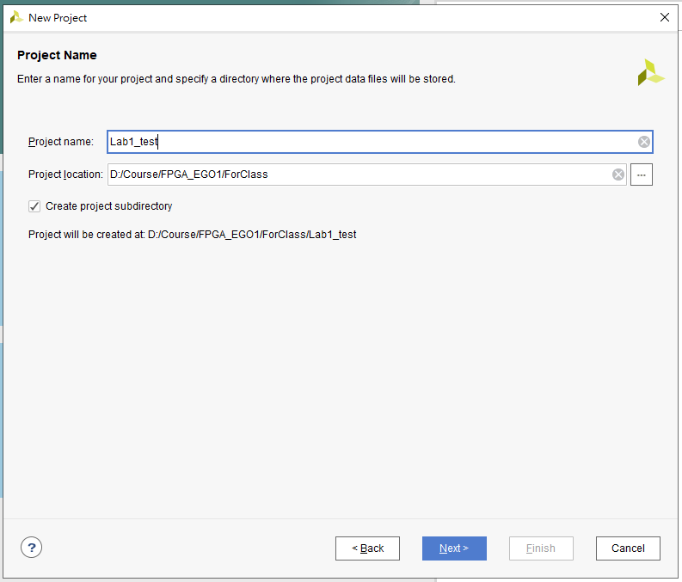
Vivado 2018.2
輸入專案名稱
輸入專案位址
“Next”
輸入專案名稱（不能以數字開頭）
輸入專案位址(不能有中文路徑)
於當前路徑生成子目錄

Slide 26
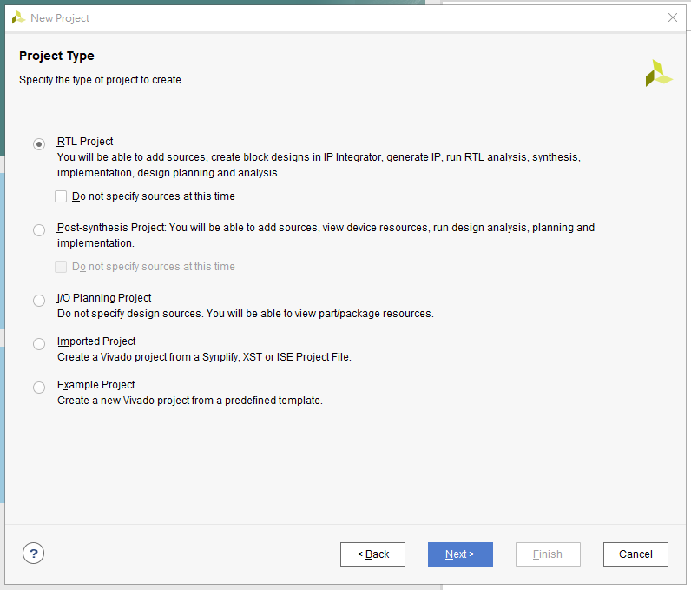
Vivado 2018.2
選 ”RTL Project”
“Next”
RTL專案
已經Synthesis，使用這個
規劃I/O的專案
從舊程式過來使用(ex:ISE)
Xilinx 的範例專案

Slide 27
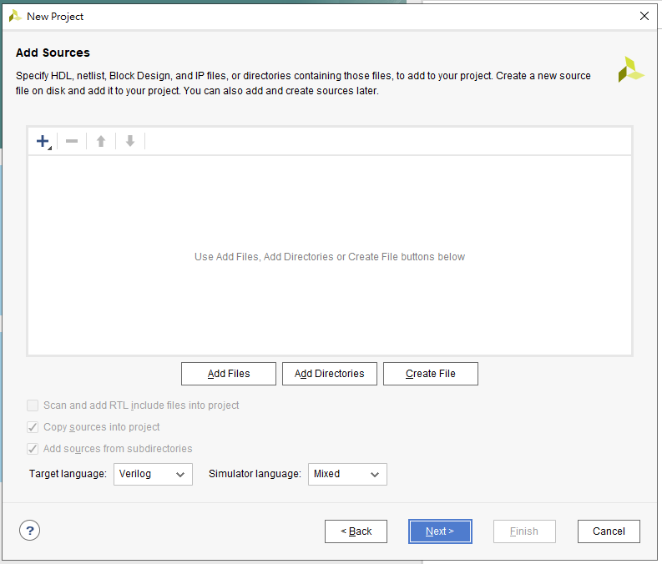
Vivado 2018.2
加入Design Source
Target language 選Verilog ，Simulation 選Mixed
“Next”
可以在這加入寫好的Verilog Code
模擬使用的語言
使用哪種語言做專案

Slide 28
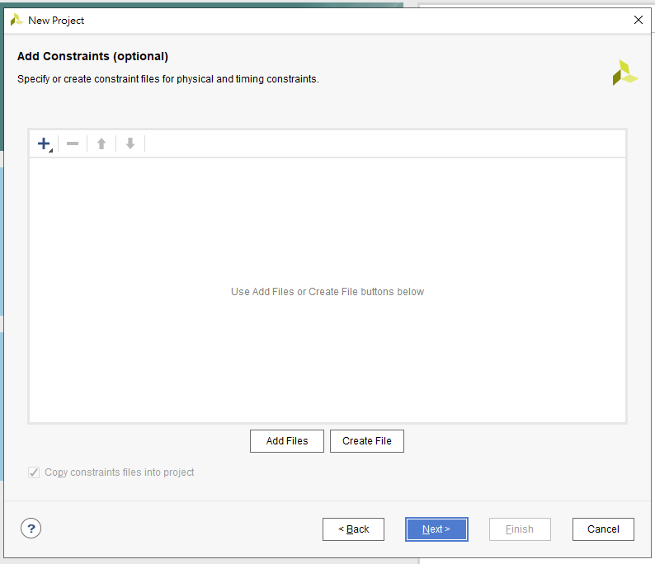
Vivado 2018.2
加入Constraints (.xdc檔)
“Next”
可以在這加入寫好的 .xdc檔

Slide 29
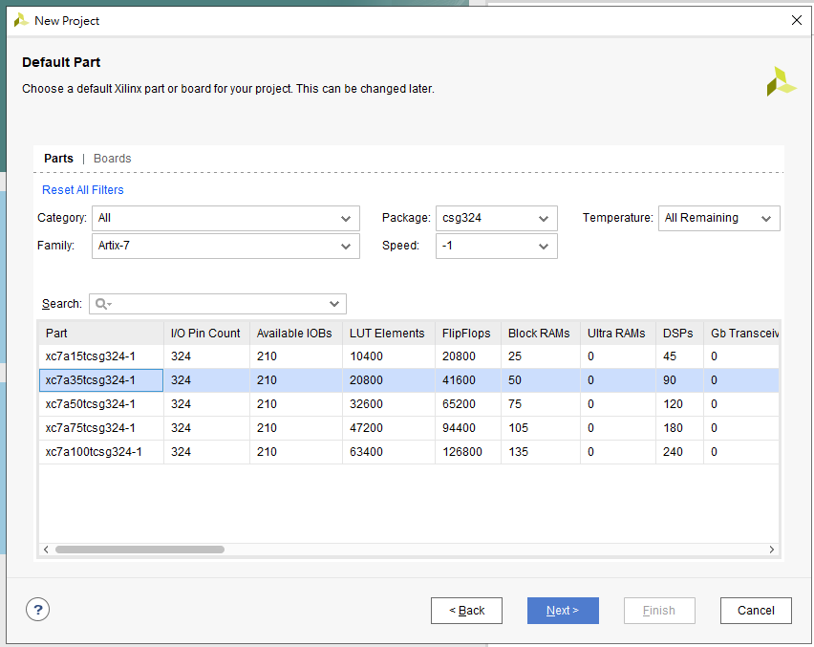
Vivado 2018.2
選擇對應的板子
Family: Artix-7
Package: csg324
Speed: -1
Part: xc7a35tcsg324-1
“Next”
選擇對應的FPGA板型號

Slide 30
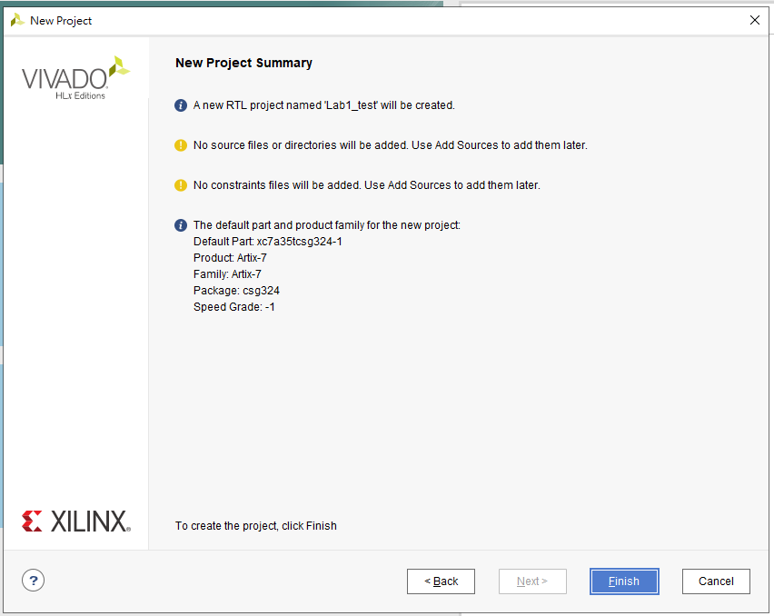
Vivado 2018.2
進行最後的確認
“Finish”
前面的設定會在這裡再確認一次

Slide 31
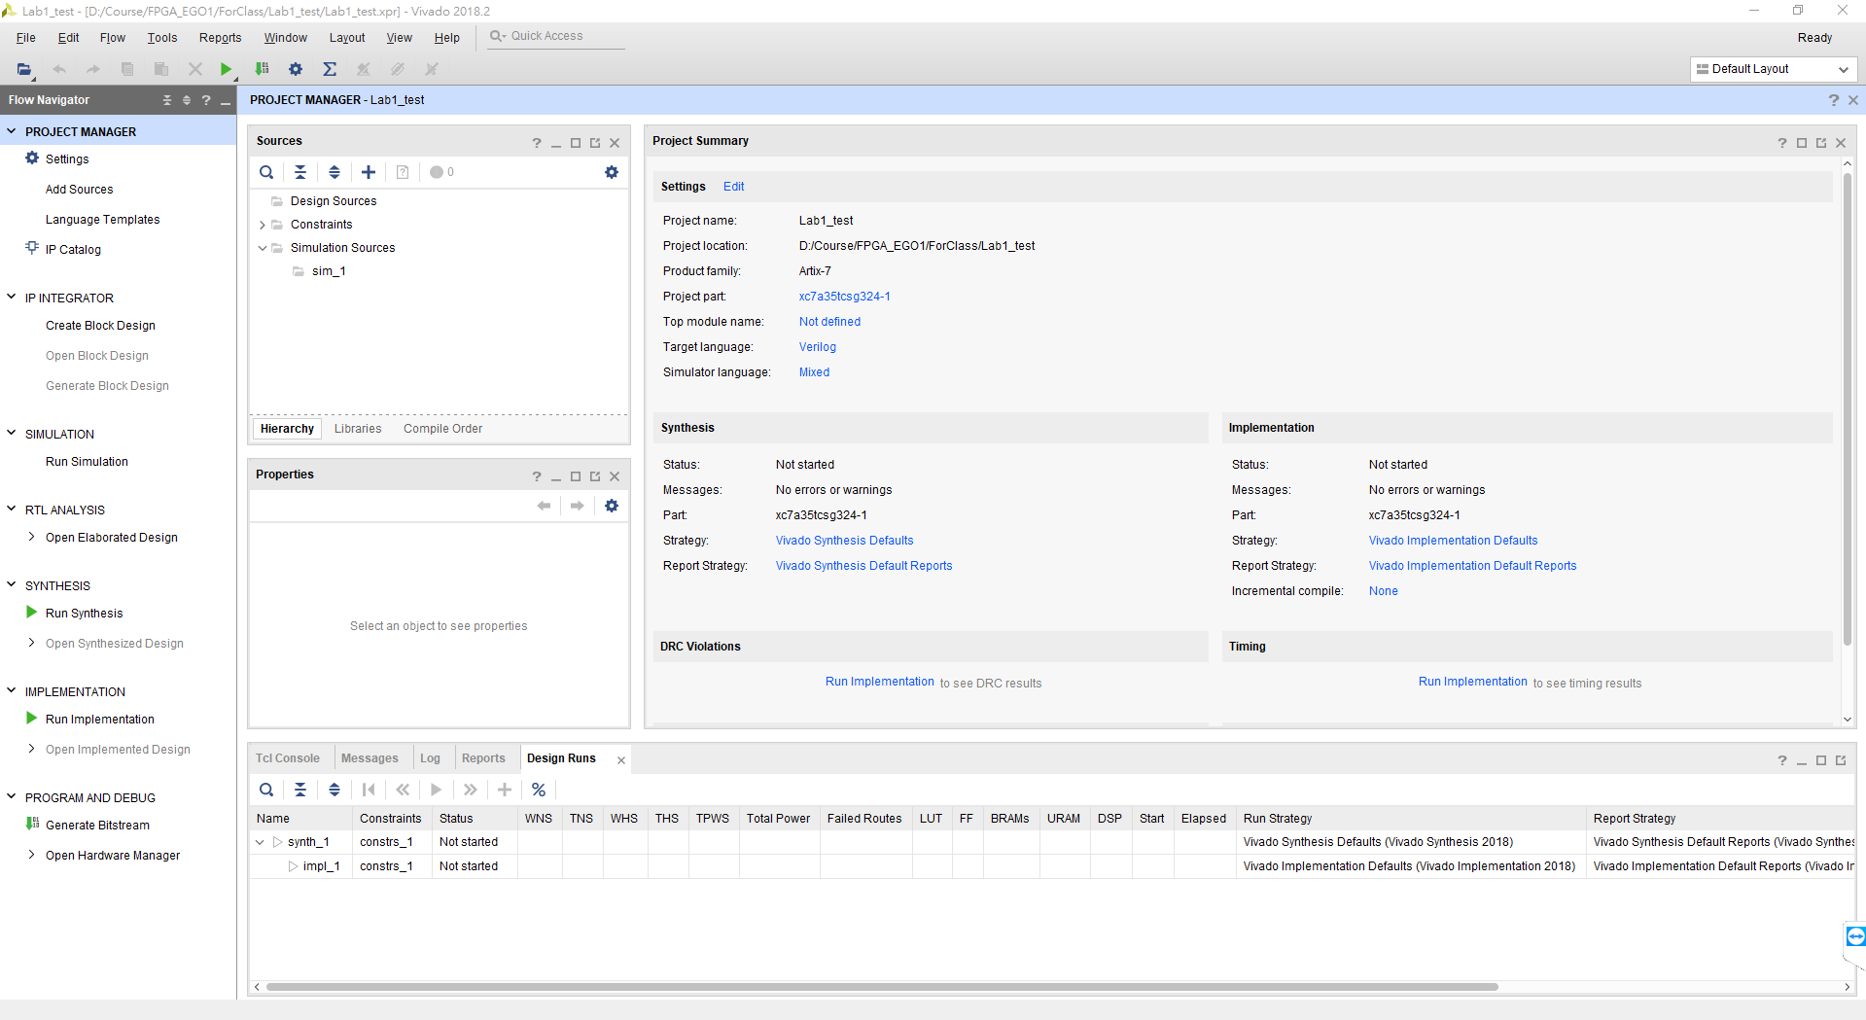
Vivado 2018.2
專案操作介面
設計理念，由上到下

Slide 32
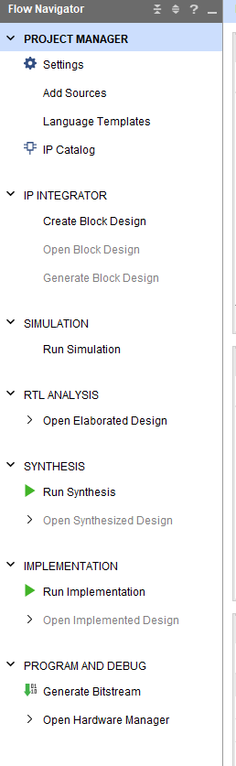
Vivado 2018.2
操作介面介紹
專案設定
新增資料(Verilog,Constraint)
資源範例
IP庫
使用圖形化介面創建專案
模擬 (驗證RTL邏輯是否正確)
RTL分析 (轉成Gate分析)
合成 (將RTL轉成Gate Level，並且設定腳位資訊)
實現 (將合成的結果 映射到FPGA板)
將實現的結果轉成板子看得懂的檔案(bitstream檔，.bit檔)
再將bitstream燒錄至FPGA板

Slide 33
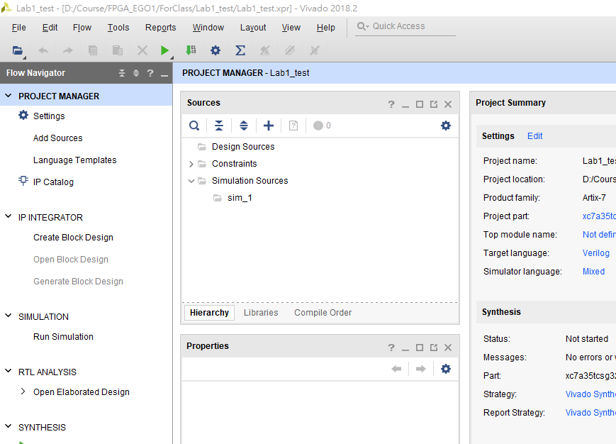
Vivado 2018.2
加入Design Source (Verilog code)
點這兩個地方都OK

Slide 34
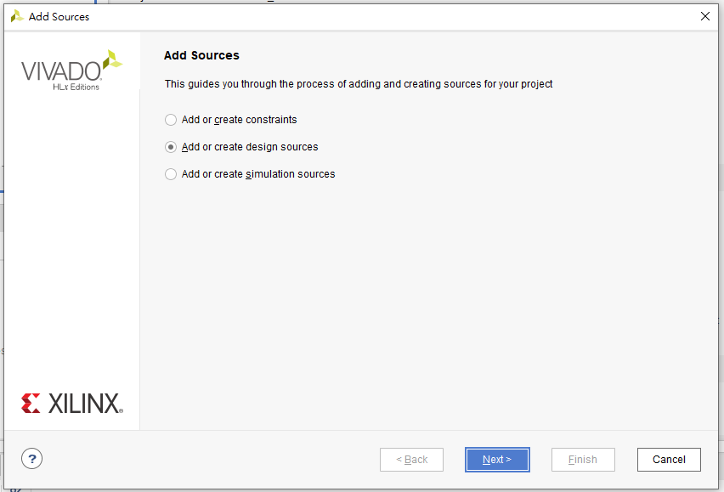
Vivado 2018.2
加入Design Source (Verilog code)
“design source”
“Next”
加入約束檔案 (ex:腳位檔 .xdc)
加入設計檔案 (.v)
加入testbench (tb.v)

Slide 35
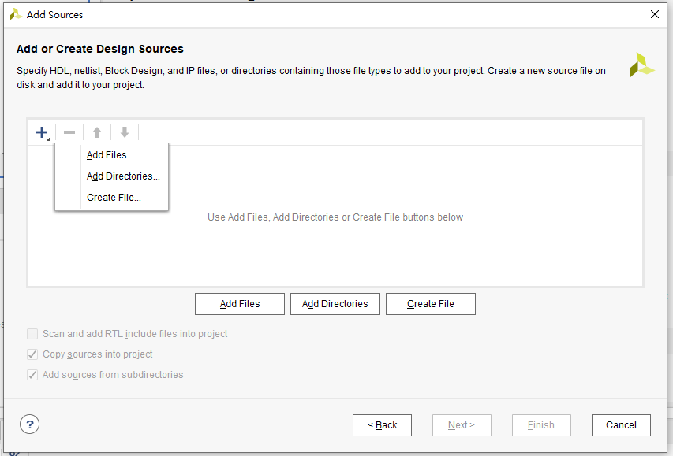
Vivado 2018.2
加入Design Source (Verilog code)
選擇加入資料方式
“Add Files”
加入現有檔案
加入路徑 (資料夾位址)
新增檔案
這邊也可以

Slide 36
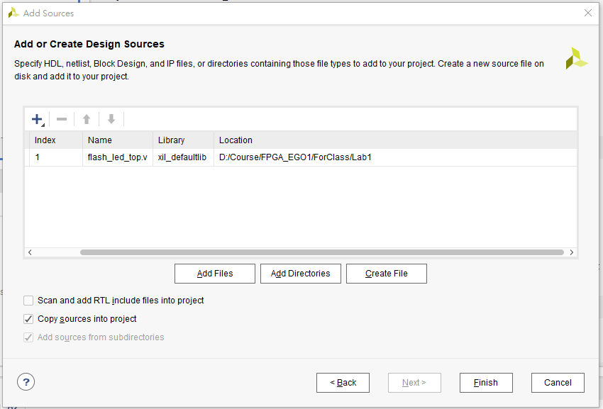
Vivado 2018.2
加入Design Source (Verilog code)
載入上課範例檔案
“Copy source into project” 打勾
“Finish”
至存放上課資料的資料夾將檔案選進來
複製檔案至專案中，可以避免更改到原始檔

Slide 37
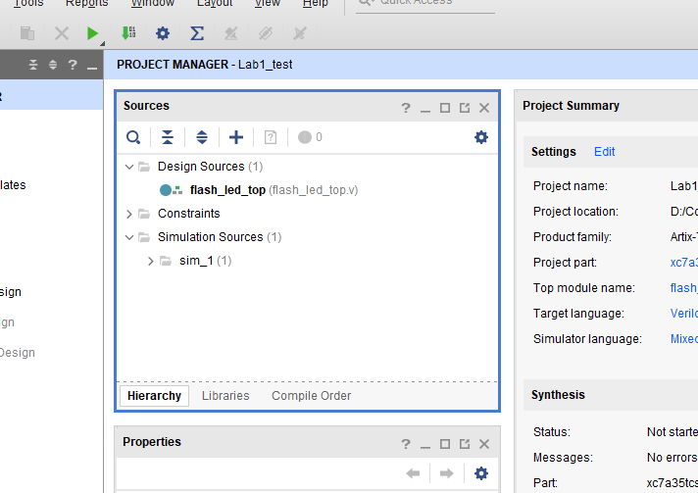
Vivado 2018.2
確定Verilog code 成功加入
連擊檔案開啟編輯
成功加入檔案

Slide 38
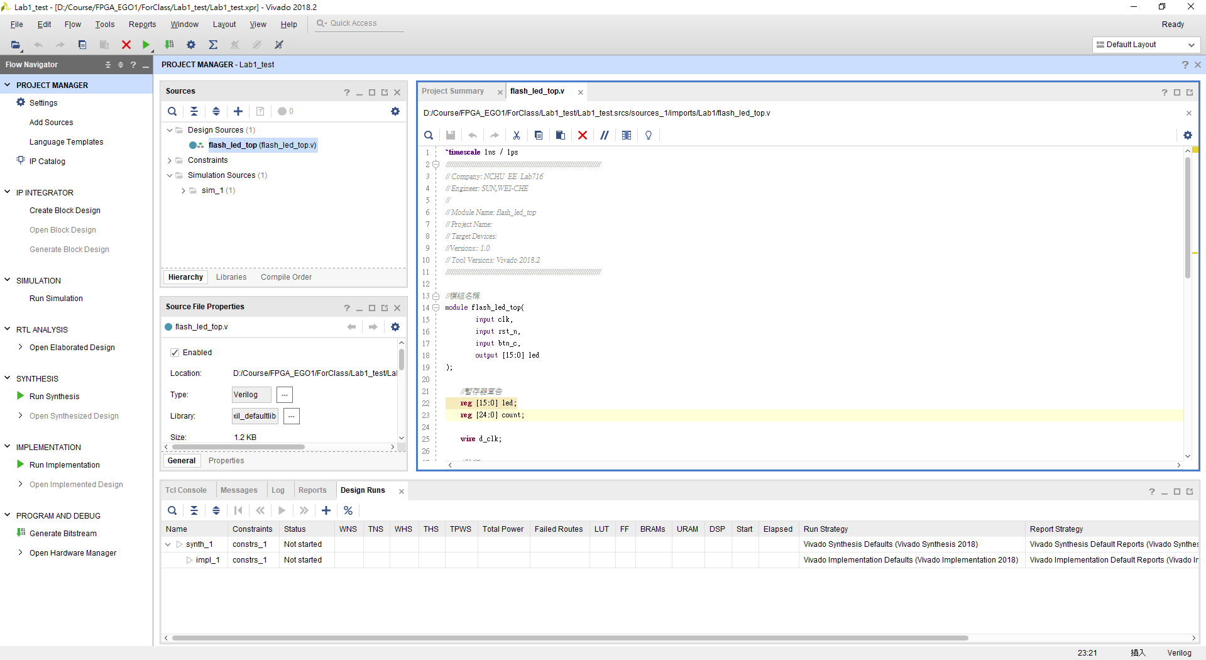
Vivado 2018.2
編輯RTL檔，必須沒有紅色底線 (若有則代表有錯誤)
在這區域編輯 RTL code

Slide 39
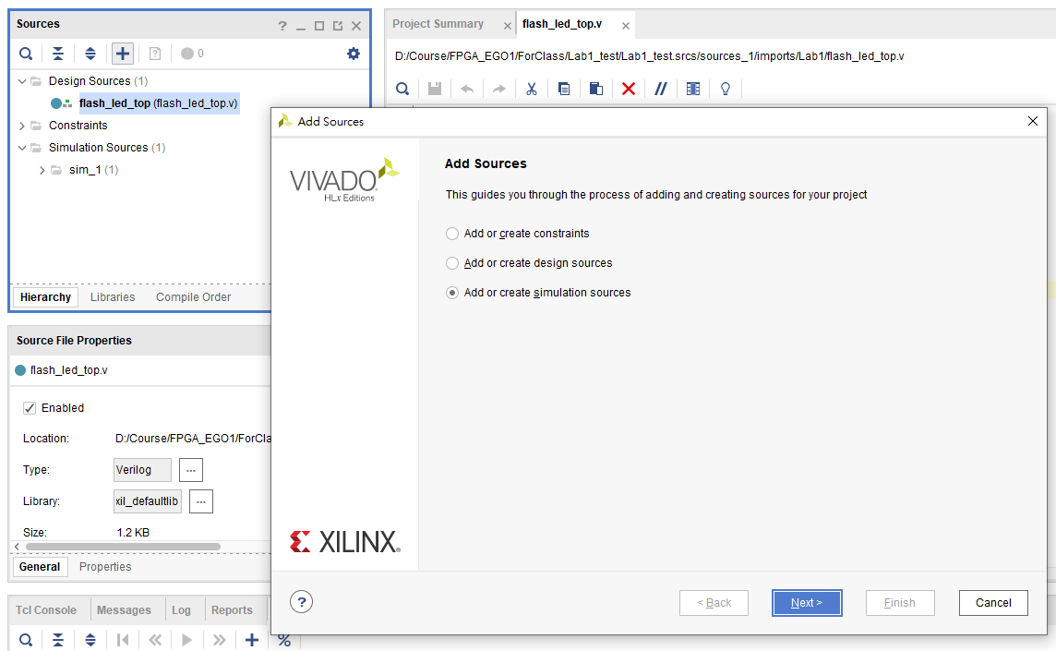
Vivado 2018.2
加入Simulation Source
“Next”
加入模擬檔案 (testbench)

Slide 40
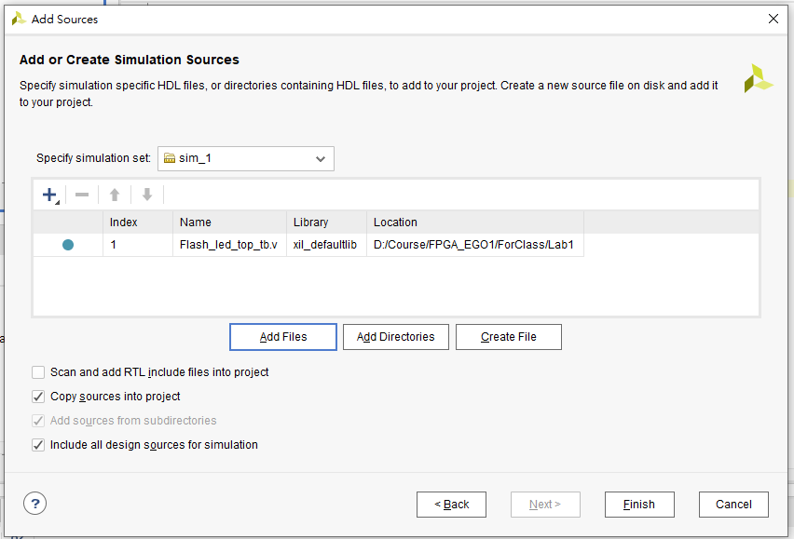
Vivado 2018.2
加入Simulation Source
“Copy source into project”
“Finish”
至資料夾加入模擬檔案 (testbench)
將檔案複製至專案

Slide 41
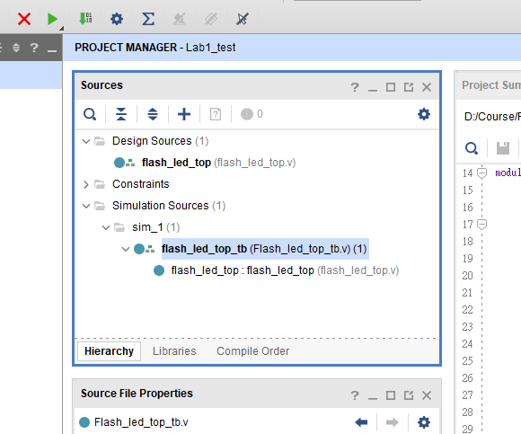
Vivado 2018.2
確認加入Simulation Source
並且有抓到RTL檔
Testbench 囊括 RTL檔

Slide 42
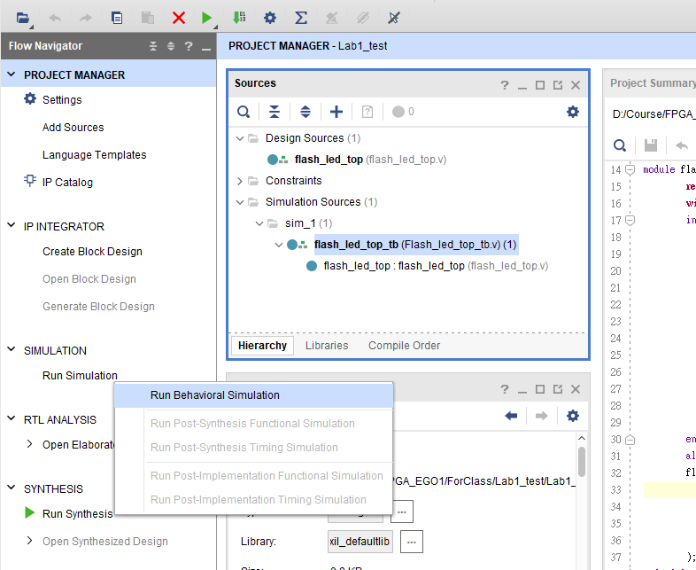
Vivado 2018.2
進行模擬
“Run Simulation”
“Run Behavioral Simulation”
執行模擬

Slide 43
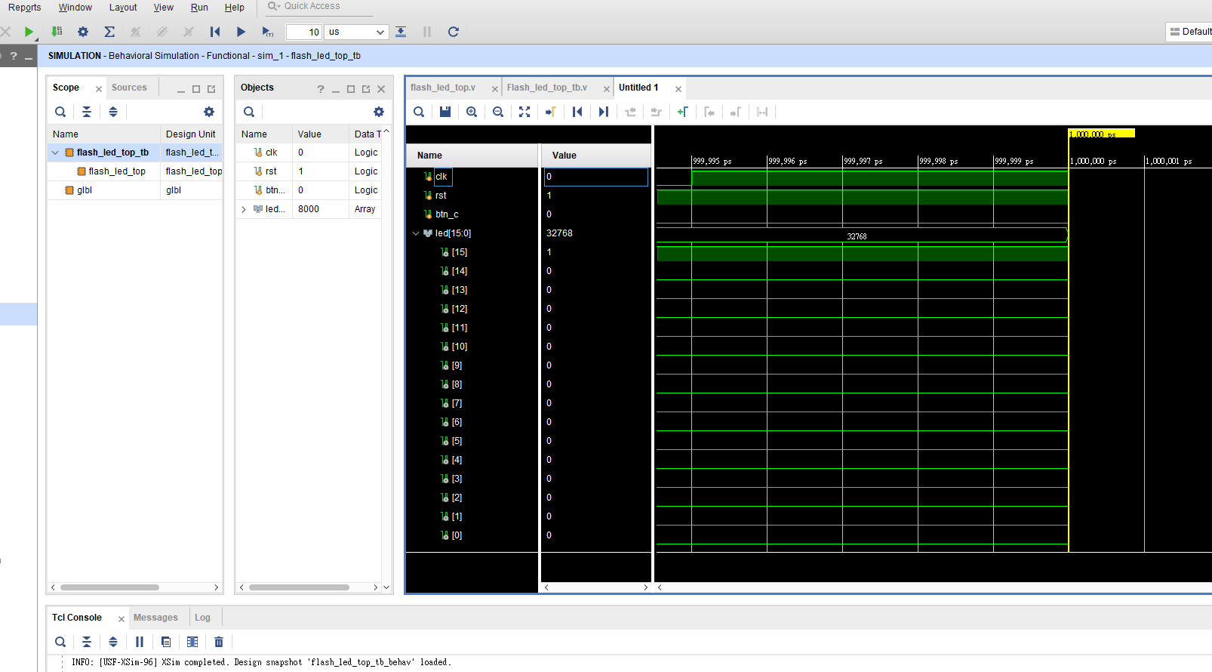
Vivado 2018.2
模擬版面介紹
執行控制項(重新執行、執行、片段執行)
重新模擬
縮放波形圖
信號來源
信號狀態

Slide 44
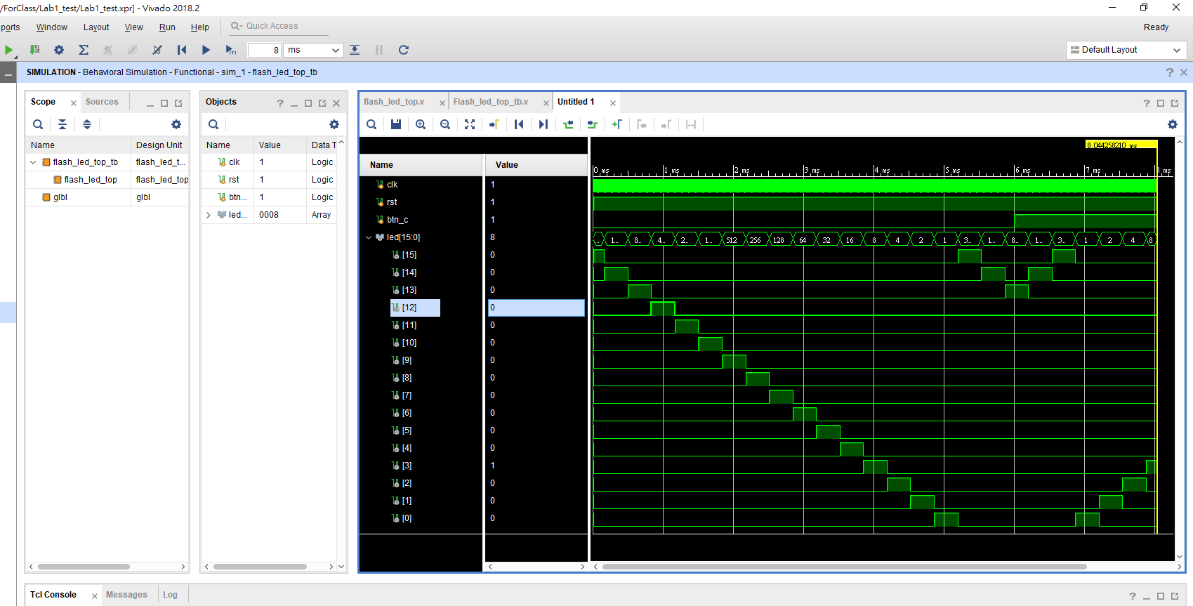
Vivado 2018.2
再往前執行8ms
片段執行
觀察波形圖是否符合電路設計邏輯

Slide 45

Vivado 2018.2
沒問題，關閉Simulation視窗
“OK”
關閉視窗

Slide 46



Vivado 2018.2
執行合成
“Run Synthesis”
“OK”
選擇執行緒(CPU)運行數量
執行合成
合成中 Wait……

Slide 47

Vivado 2018.2
合成完畢，開啟合成結果
“Open Synthesized Design”
“OK”
開啟合成結果

Slide 48

Vivado 2018.2
設定腳位資料
“Window”→“I/O Ports”
開啟 I/O

Slide 49

Vivado 2018.2
於下方視窗出現I/O Ports
連擊 I/O Ports標題放大視窗
連擊 放大視窗

Slide 50

Vivado 2018.2
將I/O Ports 設定至對應的腳位、工作電壓(LVCMOS33)
參考前面的腳位對應表
選擇工作電壓 (3.3V)
輸入或選擇對應腳位

Slide 51


Vivado 2018.2
確認腳位設定
儲存約束檔案 Constraint
確認是否都完成設定
儲存Constraints

Slide 52


Vivado 2018.2
提醒儲存約束檔案，會導致合成結果過期，需重新合成
“OK”
設定腳位檔名稱
“OK”
初次設定腳位，創建新約束檔案

Slide 53


Vivado 2018.2
關閉 Synthesized Design
合成過期
關閉 Synthesized Design

Slide 54

Vivado 2018.2
查看腳位檔(.xdc檔)
在接下來的實驗中將通過直接添加constraints的方式來對設計進行腳位分配。
腳位檔

Slide 55


Vivado 2018.2
重新進行合成(Synthesis)
進行合成

Slide 56


Vivado 2018.2
進行實現 (Implementation)
“Run Implementation”
“OK” ”OK”
進行實現

Slide 57


Vivado 2018.2
生成燒錄檔 (Bitstream)
“Generate Bitstream”
“OK” “OK”
生成燒錄檔

Slide 58

Vivado 2018.2
生成燒錄檔完成後，選擇 “Open Hardware Manager”

Slide 59

Vivado 2018.2
將FPGA板連接至電腦，並開啟電源，才能讓軟體偵測到板子
點擊“Open target”，選擇 “Auto Connect”

Slide 60

Vivado 2018.2
出現FPGA板資訊，表示成功連接至電腦
出現FPGA板資訊

Slide 61


Vivado 2018.2
將Bitstrean燒錄至FPGA板
點擊“Program”
燒錄Bitstream
燒錄Bitstream

Slide 62

Vivado 2018.2
完成燒錄 ! ! !
Synthesis
Verilog
Implementation
Vivado
Program
.v
Bitstream
FPGA
.xdc
testbench
I/O Ports
https://www.google.com/url?sa=i&url=https%3A%2F%2Fmeteor.today%2Farticle%2FBfglq-&psig=AOvVaw12MTQsEVgQGY7gC400_eN6&ust=1586214687771000&source=images&cd=vfe&ved=0CAIQjRxqFwoTCKinhJu00ugCFQAAAAAdAAAAABAM

Slide 63
Thank you for your attention!

